Slide 1
Top 10 Länder nach Anzahl neuer Fälle in den letzten 7 Tagen
54.110.060 Fälle
1.313.835 Todesfälle (2,43%)
Land | Fälle kumulativ | Neue Fälle in den letzten 7T | Veränderung % (7T) | 7d-Inzidenz/ 100.000 Ew | R (7T) | CFR % | Trend
Vereinigte Staaten | 10.904.891 | 1.043.933 | 42,11 | 317,24 | 1,26 | 2,25 | ▲
Indien | 8.814.579 | 306.825 | -5,2 | 22,45 | 0,95 | 1,47 | ▼
Italien | 1.144.552 | 242.062 | 8,52 | 401,03 | 1,06 | 3,9 | ▲
Frankreich | 1.954.599 | 205.894 | -46,39 | 307,25 | 0,63 | 2,26 | ▼
Brasilien | 5.848.959 | 195.398 | 65,65 | 92,58 | 1,4 | 2,83 | ▲
Großbritannien | 1.344.356 | 172.915 | 8,22 | 259,45 | 1,08 | 3,85 | ▲
Polen | 691.118 | 169.478 | 6,65 | 446,31 | 1,01 | 1,45 | ▲
Russische Föderation | 1.903.253 | 149.417 | 10,09 | 102,43 | 1,07 | 1,73 | ▼
Deutschland | 790.503 | 131.998 | 5,11 | 159 | 1,04 | 1,58 | ▲
Spanien | 1.458.591 | 129.759 | -9,36 | 276,45 | 0,94 | 2,8 | ▼
Quelle: ECDC, Stand: 15.11.2020

Slide 2
Top 10 Länder nach Anzahl neuer Fälle in den letzten 7 Tagen
52.143.258 Fälle
1.284.610 Todesfälle (2,46%)
Land | Fälle kumulativ | Neue Fälle in den letzten 7T | Veränderung % (7T) | 7d-Inzidenz/ 100.000 Ew | R (7T) | CFR % | Trend
Vereinigte Staaten | 10.401.132 | 914.646 | 45,54 | 277,95 | 1,29 | 2,32 | ▲
Frankreich | 1.865.538 | 322.217 | 4,55 | 480,83 | 0,95 | 2,28 | ▲
Indien | 8.683.916 | 319.830 | -1,25 | 23,41 | 0,99 | 1,48 | ▼
Italien | 1.028.424 | 238.047 | 18,66 | 394,38 | 1,12 | 4,18 | ▲
Polen | 618.813 | 179.277 | 27,61 | 472,12 | 1,17 | 1,42 | ▲
Großbritannien | 1.256.725 | 157.666 | 0,56 | 236,57 | 1 | 4,01 | ▲
Russische Föderation | 1.836.960 | 143.506 | 10,83 | 98,38 | 1,07 | 1,72 | ▲
Spanien | 1.417.709 | 133.301 | -9,87 | 284 | 0,94 | 2,83 | ▼
Deutschland | 727.553 | 129.970 | 11,5 | 156,55 | 1,07 | 1,65 | ▲
Brasilien | 5.675.032 | 85.007 | -30,18 | 40,28 | 0,96 | 2,87 | ▼
Quelle: ECDC, Stand: 12.11.2020

Slide 3
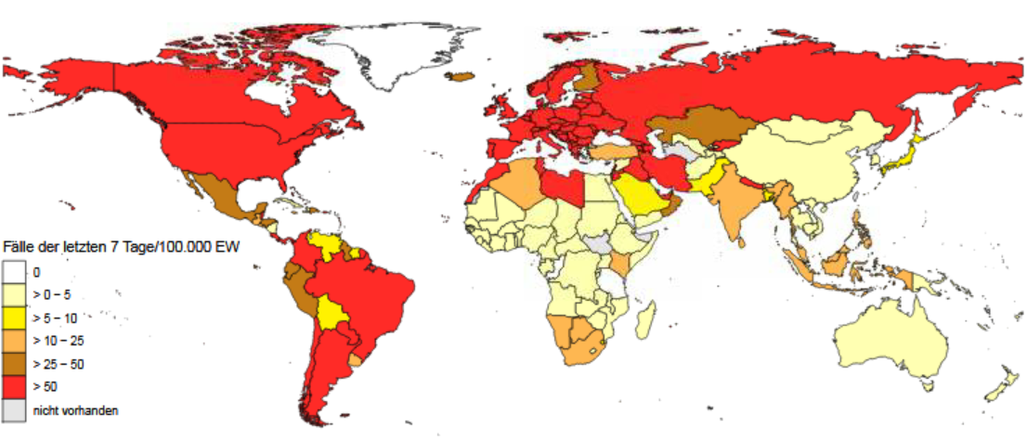
7-Tages-Inzidenz pro 100.000 Einwohner
Europa (nicht EU/EWR/UK/CH)
Land | Inzidenz 7T
Montenegro | 692,24
San Marino | 609,53
Georgien | 548,57
Andorra | 532,97
Armenien | 368,97
Nordmazedonien | 350,48
Gibraltar | 302,62
Serbien | 293,68
Bosnia and Herzegovina | 293,49
Kosovo | 288,63
Monaco | 187,4
Republik Moldau | 175,53
Ukraine | 168,76
Albanien | 123,25
Russische Föderation | 102,43
Aserbaidschan | 96,35
Jersey | 82,56
Weißrussland | 80,27
82 Länder/Territorien mit einer 7-Tages-Inzidenz > 50 Fälle / 100.000 Ew.
Asien
Afrika
Amerika
Land | Inzidenz 7T
Jordanien | 361,36
Libanon | 162,93
Kuwait | 122,08
Palästina | 95,11
Iran | 91,99
VAE | 82,93
Bahrain | 76,71
Katar | 62,57
Nepal | 58,24
Kirgisistan | 57,44
Irak | 53,16
Israel | 52,09
Land | Inzidenz 7T
Marokko | 98,78
Kap Verde | 88,92
Tunesien | 83,76
Libyen | 82,46
Land | Inzidenz 7T
Vereinigte Staaten | 317,24
Puerto Rico | 185,86
Belize | 181,12
Panama | 160,2
Argentinien | 151,84
Curaçao | 140,74
Costa Rica | 135,91
Kolumbien | 108,38
Brasilien | 92,58
Sint Maarten (NL) | 87,29
Kanada | 85,2
Aruba | 64,9
Falkland Islands (Malvinas) | 59,31
Paraguay | 58,54
Bahamas | 55,46
Chile | 51,18
Ozeanien
Land | Inzidenz 7T
Französisch Polynesien | 612,64
Guam | 509,28
Quelle: ECDC, Stand: 15.11.2020
Notes:
NICHT MEHR: Botswana

Slide 4
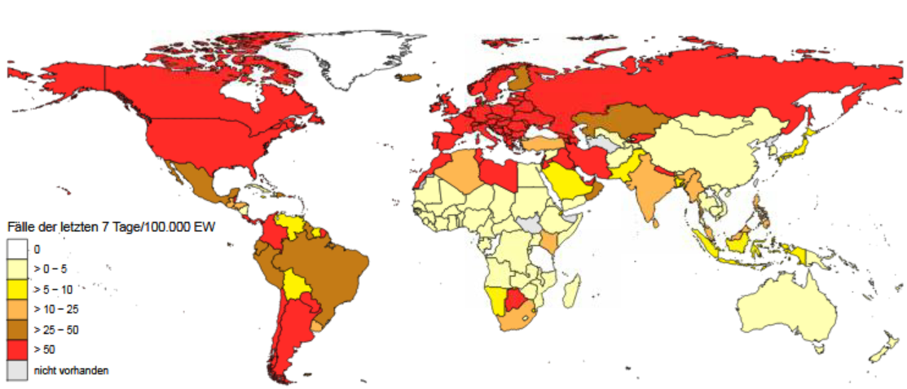
7-Tages-Inzidenz pro 100.000 Einwohner
Europa (nicht EU/EWR/UK/CH)
Land | Inzidenz 7T
Andorra | 685,25
Montenegro | 645,15
San Marino | 568,89
Georgien | 511,99
Armenien | 443,48
Nordmazedonien | 358,33
Monaco | 338,52
Bosnia and Herzegovina | 332,23
Gibraltar | 293,72
Kosovo | 254,43
Serbien | 243,1
Ukraine | 157,27
Republik Moldau | 153,34
Albanien | 122,31
Russische Föderation | 98,38
Aserbaidschan | 90,42
Jersey | 77,92
Weißrussland | 74,52
81 Länder/Territorien mit einer 7-Tages-Inzidenz > 50 Fälle / 100.000 Ew.
Asien
Afrika
Amerika
Land | Inzidenz 7T
Jordanien | 348,13
Libanon | 171,13
Kuwait | 126,36
Bahrain | 86,4
VAE | 84,84
Palästina | 84,84
Iran | 83,1
Nepal | 67,83
Irak | 57,59
Kirgisistan | 55,77
Katar | 53,57
Land | Inzidenz 7T
Marokko | 96,83
Libyen | 92,93
Kap Verde | 92,19
Tunesien | 86,87
Botswana | 51,79
Land | Inzidenz 7T
Vereinigte Staaten | 277,95
Belize | 157,55
Panama | 151,68
Argentinien | 150,57
Puerto Rico | 143,28
Costa Rica | 128,91
Kolumbien | 113,71
Curaçao | 98,52
Sint Maarten (NL) | 94,36
Kanada | 78,47
Aruba | 73,37
Bahamas | 55,71
Paraguay | 54,62
Chile | 51,51
Ozeanien
Land | Inzidenz 7T
Französisch Polynesien | 723,99
Guam | 509,28
Quelle: ECDC, Stand: 12.11.2020
Notes:
NICHT MEHR: Perú, Malediven

Slide 5
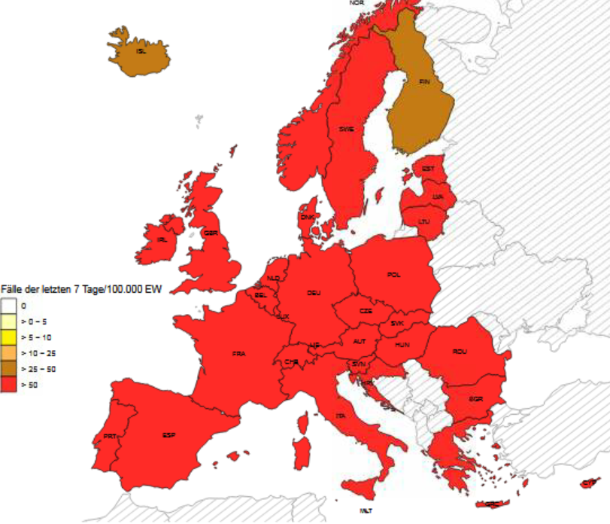
7-Tages-Inzidenz pro 100.000 Einwohner – EU/EWR/UK/CH
Europa (EU/EWR/UK/CH)
Land | Inzidenz 7T
Österreich | 583,76
Luxemburg | 561,99
Liechtenstein | 534,16
Schweiz | 526,96
Slowenien | 473,4
Polen | 446,31
Tschechische Republik | 441,41
Kroatien | 420,48
Italien | 401,03
Litauen | 381,79
Portugal | 367,11
Bulgarien | 327,86
Ungarn | 320,74
Frankreich | 307,25
Rumänien | 289,4
Spanien | 276,45
Großbritannien | 259,45
Belgien | 239,45
Niederlande | 219,96
Slowakei | 218,33
Schweden | 202,35
Malta | 177,89
Griechenland | 165,05
Deutschland | 159
Zypern | 134,72
Lettland | 122,45
Dänemark | 117,95
Estland | 91,71
Norwegen | 75,09
Irland | 54,46
Quelle: ECDC, Stand: 15.11.2020

Slide 6
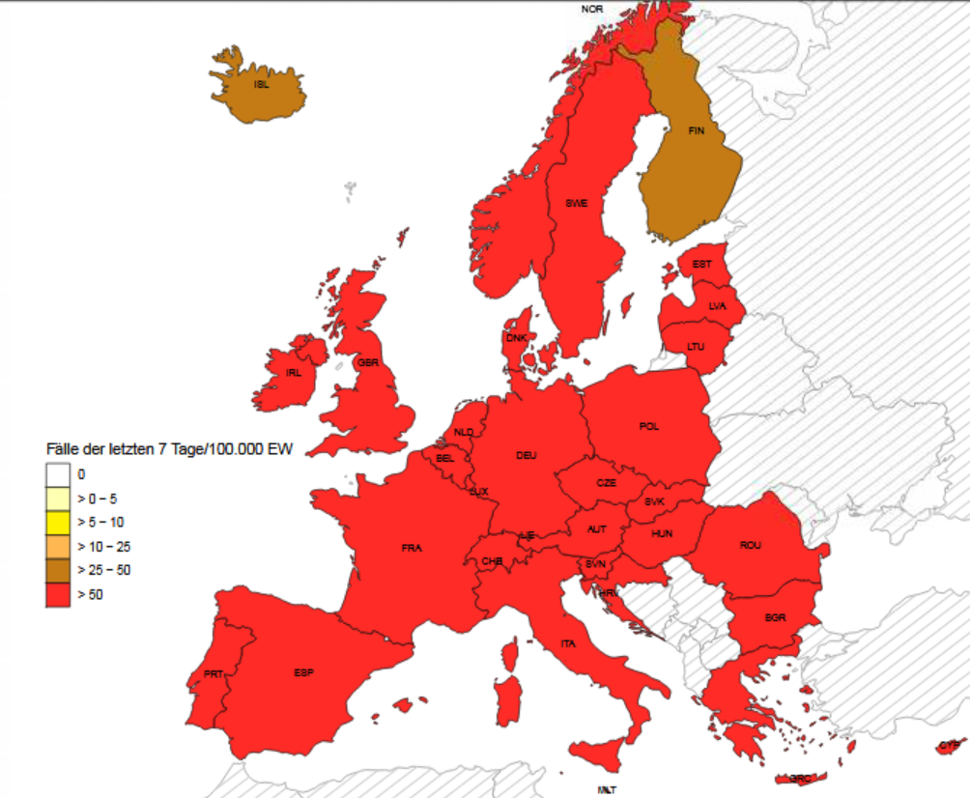
7-Tages-Inzidenz pro 100.000 Einwohner – EU/EWR/UK/CH
Europa (EU/EWR/UK/CH)
Land | Inzidenz 7T
Schweiz | 595,41
Liechtenstein | 575,85
Tschechische Republik | 564,23
Luxemburg | 548,3
Österreich | 524,51
Frankreich | 480,83
Polen | 472,12
Slowenien | 458,02
Kroatien | 399,22
Italien | 394,38
Litauen | 363,97
Portugal | 342,84
Ungarn | 326,15
Bulgarien | 324,57
Rumänien | 293,63
Spanien | 284
Belgien | 253,25
Niederlande | 238,66
Großbritannien | 236,57
Schweden | 231,81
Slowakei | 227,67
Malta | 191,87
Deutschland | 156,55
Zypern | 155,38
Griechenland | 153,19
Dänemark | 127,83
Lettland | 109,17
Estland | 88,69
Norwegen | 73,78
Irland | 56,36
Quelle: ECDC, Stand: 12.11.2020

Slide 7
Zusammenfassung und News
Afrika: 2,3% der neuen Fälle und 3,6% der Todesfälle der vergangenen 7 Tagen
Top 5 Ländern (neue Fälle in den letzten 7 Tagen): Marokko, Südafrika, Tunesien,Kenial, Libyen
Amerika: 36,9% der neuen Fälle und 32,9% der Todesfälle der vergangenen 7 Tagen
Top 5 Ländern (neue Fälle in den letzten 7 Tagen): Vereinigte Staaten, Brasilien, Argentinien, Kolumbien, Mexiko
Asien: 15,3% der neuen Fälle und 16,8% der Todesfälle der vergangenen 7 Tagen
Top 5 Ländern (neue Fälle in den letzten 7 Tagen): Indien, Iran, Jordanien, Indonesien, Irak
Am Wochenende wurden in der chinesischen Stadt Jinan Coronaviren auf aus Brasilien, Bolivien und Neuseeland importiertem Rindfleisch und dessen Verpackungen gefunden. Zwei weitere Provinzhauptstädte entdeckten Viren auf Verpackungen von Schweinefleisch aus Argentinien. 115 Personen, die mit den Verpackungen in Kontakt waren, wurden negativ getestet
Europa: 45,4% der neuen Fälle und 46,7% der Todesfälle der vergangenen 7 Tagen
Top 5 Ländern (neue Fälle in den letzten 7 Tagen):Italien, Frankreich, Großbritannien, Polen, Russische Föderation
Griechische Behörden haben COVID-19 in Nerz in 2 Farmen in Nordgriechenland gefunden. Griechenland ist das 7. Land (nach Niederlande, Dänemark, Spanien, die USA, Italien und Schweden), das COVID-19 in Nerzen in Farmen gefunden hat.
Ozeanien: 0,06% der neuen Fälle und 0,03% der Todesfälle der vergangenen 7 Tagen
Australien ist wieder in Alarmbereitschaft wegen Zunahme der COVID-19-Fälle
Notes:
https://www.channelnewsasia.com/news/china-finds-coronavirus-on-frozen-meat-packaging-from-latin-13553462

